Slide 1
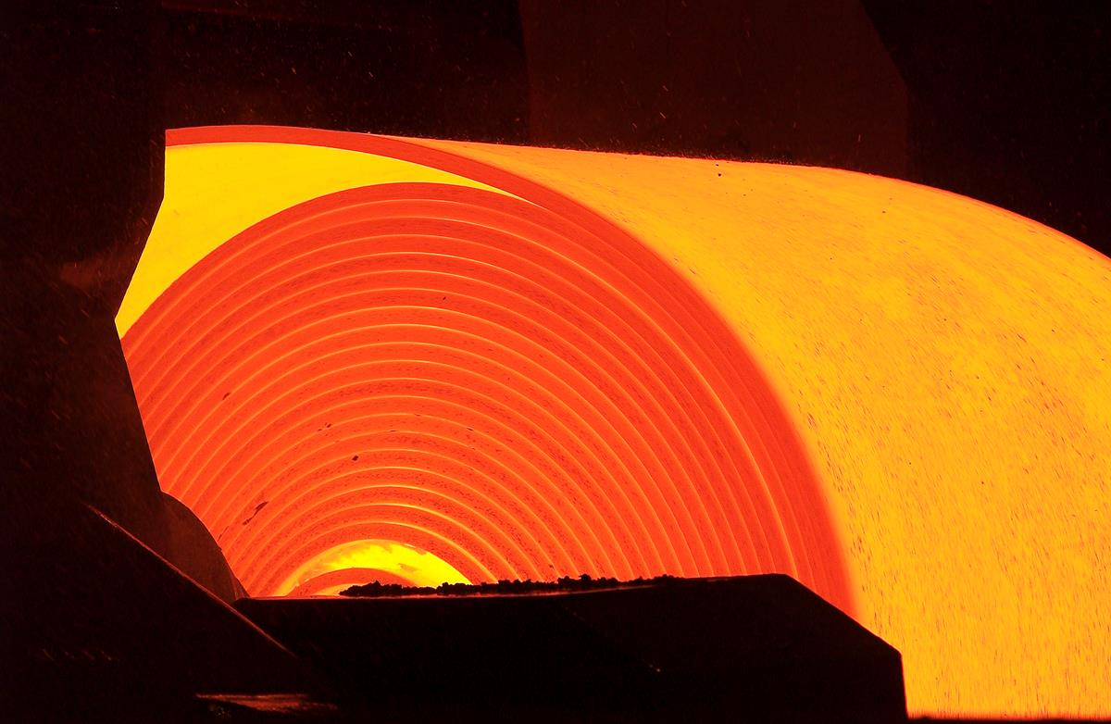
Kompositer med stål
Nya tankebanor mot nya effektiva material med stål.
Vad kan man uppnå då stål kombineras med andra material?
Stål – glas
Stål – keramik
Stål – betong
Stål – plast
Stål – kolfiber
Stål – trä
Stål – papper
Stål – tyg
Stål – andra metaller
Stål – xxx
Plats för stor bild
Foto: SSAB
Kontaktuppgifter idéställare.
Kim Kärsrud, kim.kaersrud@ssab.com
+46 70 545 7912

Slide 2
Utveckla tankegången
Det finns många applikationer där stål är belagt med ett annat material, men hur många material finns det där stål och ett annat material är mer integrerade med varandra förutom legeringar, som t.ex. armeringsjärn i betong?
Eventuellt pågår det redan, men en systematisk genomgång tillsammans med olika branscher skulle kunna ge uppslag till nya intressanta material.

Slide 3
VAD JAG VILL IDAG….
Jag vill ha reda på om det är en bra tanke att förutsättningslöst kontakta andra branscher för att tillsammans försöka utveckla nya material där både stål och en annans branschs material ingår. Vilka skulle i så fall vara intresserade?

